Slide 1
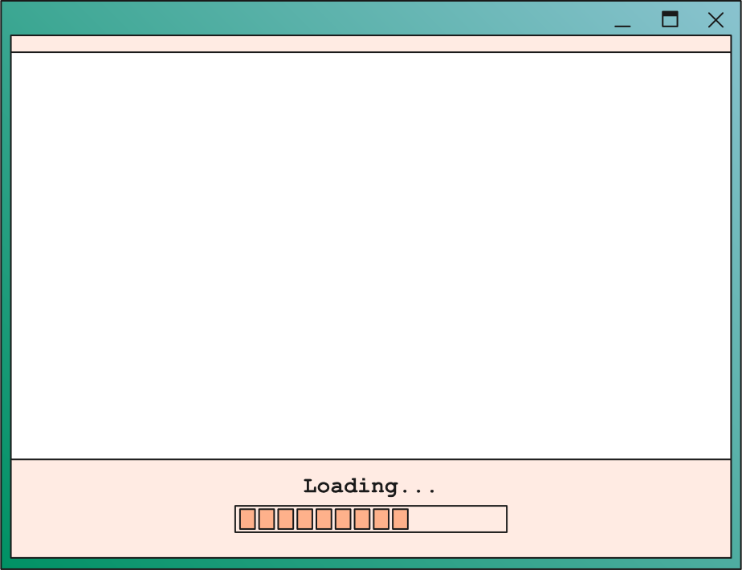
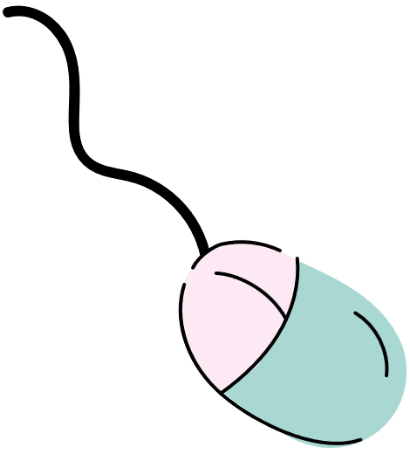

BÀI 2:
PHẦN MỀM MÁY TÍNH

Slide 2

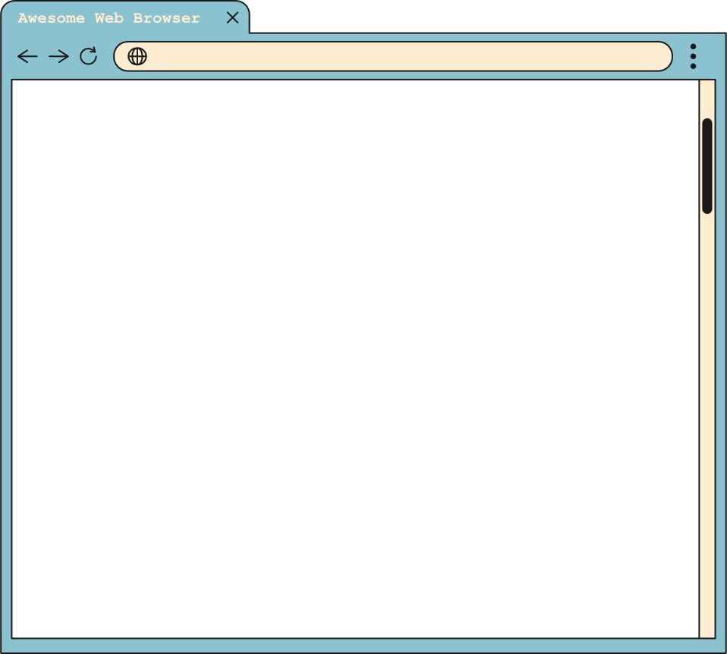




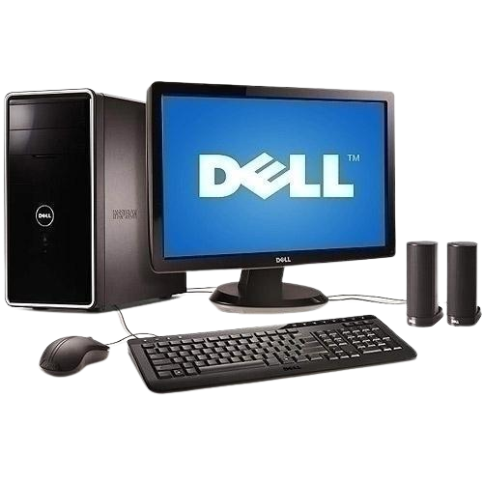



KHỞI ĐỘNG
Phần cứng
Phần mềm
Nếu không có phần mềm thì máy tính có hoạt động được không?
Phần mềm nào phải cài đặt trước vào máy tính?

Slide 3
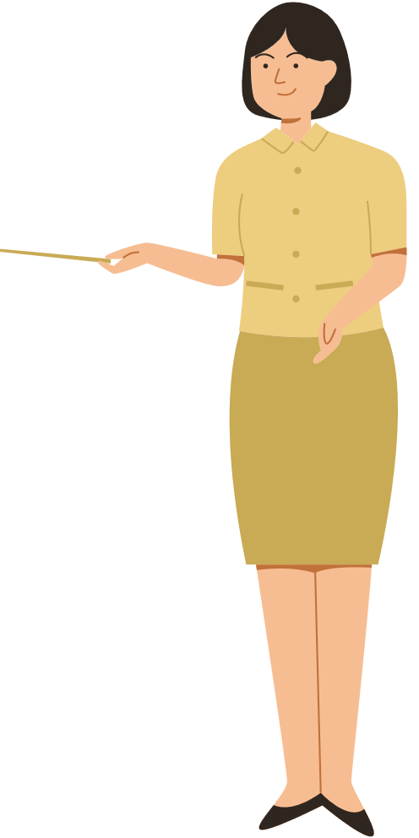
KHỞI ĐỘNG
Nếu không có phần mềm thì máy tính không hoạt động được.
Hệ điều hành và phần mềm ứng dụng phải cài đặt trước vào máy tính để máy tính có thể hoạt động được.
Hệ điều hành quản lí, điều khiển các hoạt động của máy tính hoặc điện thoại thông minh nên cần được cài đặt vào trước.

Slide 4

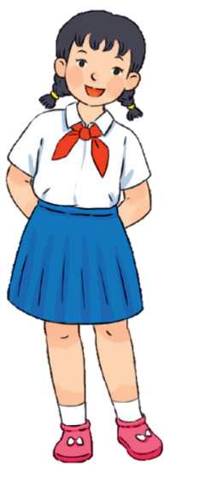

Hoạt động 1
Điều hành
Trong dự án Sổ lưu niệm, bạn An đóng vai trò trưởng nhóm. Em hãy chọn ba công việc thể hiện chức năng điều hành nhóm của bạn An trong những công việc sau đây:
a) Mô tả nội dung sổ lưu niệm bằng phần mềm sơ đồ tư duy.
b) Quản lí công việc của cả nhóm, theo dõi thời gian thực hiện.
c) Định dạng và sắp xếp các đoạn văn bản trong sổ lưu niệm.
d) Phân công nhiệm vụ và kết nối các hoạt động của các thành viên.
e) Thiết kế bài giới thiệu sản phẩm bằng phần mềm trình chiếu.
f) Thay mặt cả nhóm, trao đổi thông tin với cô giáo và các nhóm khác.

Slide 5

1. Hệ điều hành
Đọc thông tin trong SGK – tr.10, 11 và trả lời câu hỏi:
1. Hệ điều hành là gì?
2. Trong máy tính hệ điều hành đóng vai trò gì?
3. Hệ điều hành có những chức năng gì?
4. Hãy kể tên những hệ điều hành mà em biết dành cho máy tính hoặc điện thoại thông minh.

Slide 6
1. Hệ điều hành là chương trình máy tính có nhiệm vụ trực tiếp quản lí, điều khiển toàn bộ hoạt động của máy tính và đóng vai trò cầu nối trung gian trao đổi giữa người dùng và máy tính.
2. Các thiết bị phần cứng và phần mềm được kết nối với nhau, phối hợp hoạt động trong cùng một hệ thống thống nhất dưới sự quản lí của hệ điều hành.

Slide 7

3. Chức năng của hệ điều hành:
-Quản lí các thiết bị và dữ liệu của máy tính, điều khiển chúng phối hợp hoạt động nhịp nhàng với nhau.
-Cung cấp và quản lí môi trường trao đổi thông tin giao diện giữa người sử dụng và máy tính.
-Cung cấp, quản lý môi trường cho phép người sử dụng chạy các phần mềm ứng dụng trên máy tính.

Slide 8
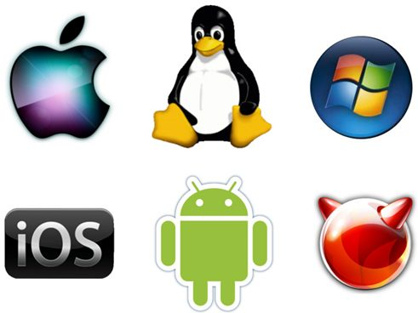
Các hệ điều hành thông dụng:
Hệ điều hành Windows, Linux, MacOS,… dành cho máy tính để bàn, máy tính xách tay.
Hệ điều hành iOS, Android,… dành cho điện thoại thông minh.

Slide 9


Các loại máy tính cần phải cài đặt hệ điều hành thì mới sử dụng được.
Hệ điều hành phải được cài đặt trước, sau đó mới có thể cài đặt và chạy các phần mềm máy tính khác.
Lưu ý

Slide 10
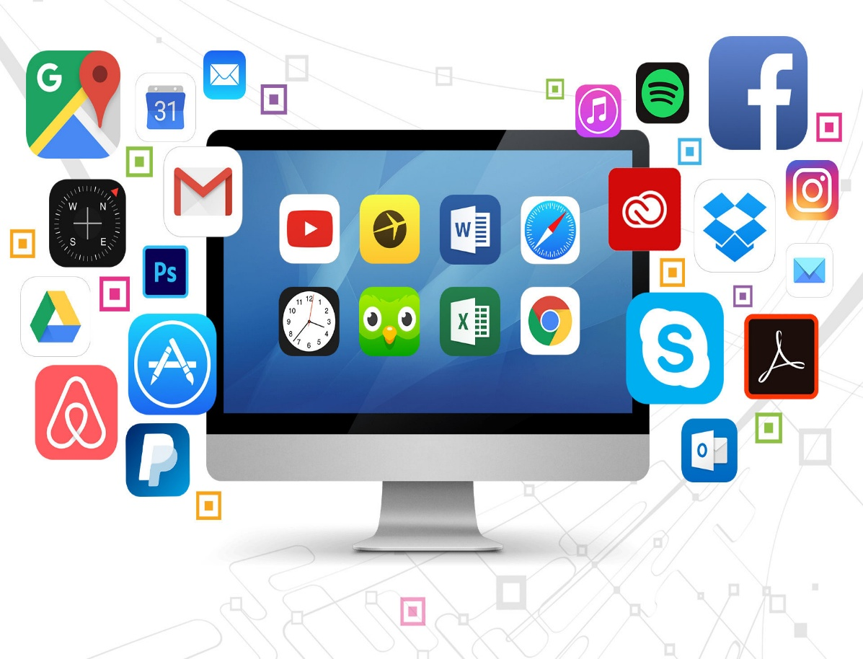
1. Hệ điều hành
 -Hệ điều hành là phần mềm hệ thống quản lí và điều khiển hoạt động chung của máy tính, quản lí dữ liệu, cung cấp cho con người môi trường tương tác với máy tính và chạy các phần mềm ứng dụng.
-Có những hệ điều hành dành cho máy tính như Windows, MacOS, Linux, … và những hệ điều hành dành cho điện thoại thông minh và máy tính bảng như IOS, Android, ….
Em hãy trình bày những hiểu biết về hệ điều hành?

Slide 11
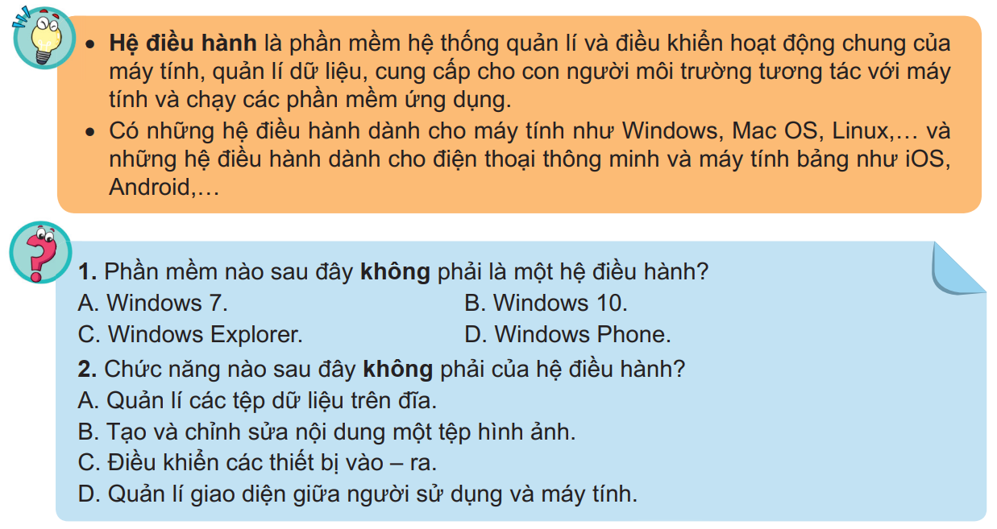


Slide 12
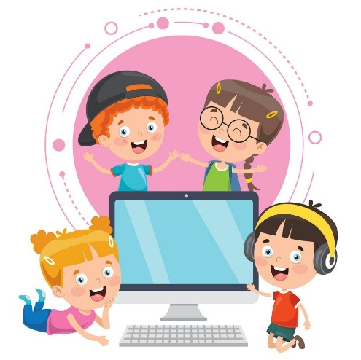
2. Phần mềm ứng dụng:
Nghiên cứu và thảo luận
Loại tệp và phần mở rộng
Em hãy ghép mỗi loại tệp ở cột bên trái với một phần mở rộng tệp phù hợp ở cột bên phải.
Loại tệp | Phần mở rộng | Kết quả
1. Tài liệu Word | a) .jpg; .png; .bmp | 1+ f
2. Chương trình viết bằng Scratch | b) .exe; .com; .bat; .msi | 2+ c
3. Hình ảnh | c) .sb; .sb2; .sb3 | 3+ a
4. Ứng dụng | d) .ppt; .pptx | 4+ b
5. Trang web | e) .htm; .html | 5+ e
6. Bài trình bày PowerPoint | f) .doc; .docx | 6+ d
*Điền thông tin cần thiết vào phiếu học tập hoặc vở ghi chép

Slide 13

2. Phần mềm ứng dụng
Đọc thông tin đoạn 1 SGK – tr.11 và trả lời câu hỏi:
Phần mềm ứng dụng là gì? Em đã sử dụng phần mềm ứng dụng nào? Phần mềm đó giúp em xử lí công việc gì trên máy tính? Tại sao cần có phần mềm ứng dụng.

Slide 14


Phần mềm ứng dụng là những chương trình máy tính, cung cấp công cụ để hỗ trợ con người xử lí công việc cụ thể trên máy tính.
Soạn thảo văn bản
Tạo bài trình chiếu
Cần có phần mềm ứng dụng để đáp ứng nhu cầu đa dạng của người dùng.

Slide 15


Phân biệt hệ điều hành và phần mềm ứng dụng:
Hệ điều hành kết nối, quản lí và trực tiếp điều khiển các thiết bị phần cứng.
Phần mềm ứng dụng chạy trên nền của hệ điều hành, tương tác với thiết bị phần cứng thông qua hệ điều hành.

Slide 16
Em hãy so sánh chi tiết sự khác nhau giữa hệ điều hành và phần mềm ứng dụng theo từng tiêu chí sau: | Phần mở rộng | Kết quả
Tiêu chí | Hệ điều hành | Phần mềm ứng dụng
1. Tương tác với phần cứng | Trực tiếp quản lí và vận hành phần cứng như bàn phím, chuột, màn hình, máy in,.. | Tương tác với phần cứng thông qua hệ điều hành.
2. Sự cần thiết | Phải cài đặt đầu tiên để máy tính có thể hoạt động được. | Có thể cài đặt hoặc không tuỳ theo yêu cầu của người sử dụng
3. Phụ thuộc | Tạo môi trường để cài đặt và chạy phần mềm ứng dụng | Chạy trong môi trường hệ điều hành. Được lựa chọn phù hợp với HĐH.
Ví dụ | Windows, Linux, MacOS, … (cho điện thoại thông minh hoặc máy tính bảng). | Mind Maple, Mind Manager,.. (PM SĐTD), MS Word, Writer, … (PM STVB), MS Paint, Draw, Photoshop, …
*Điền thông tin cần thiết vào phiếu học tập hoặc vở ghi chép

Slide 17
Bài tập 1. Chỉ ra hệ điều hành, phần mềm ứng dụng trong các phần mềm dưới đây:
A. Windows 10 B. iMindmap
C. Linux D. MS Powerpoint
E. iOS G. MS Word
H. Scratch I. Zalo
- Hệ điều hành: Windows 10, Linux, iOS.
- Phần mềm ứng dụng: iMindmap, MS Powerpoint, MS Word, Scratch, Zalo.

Slide 18
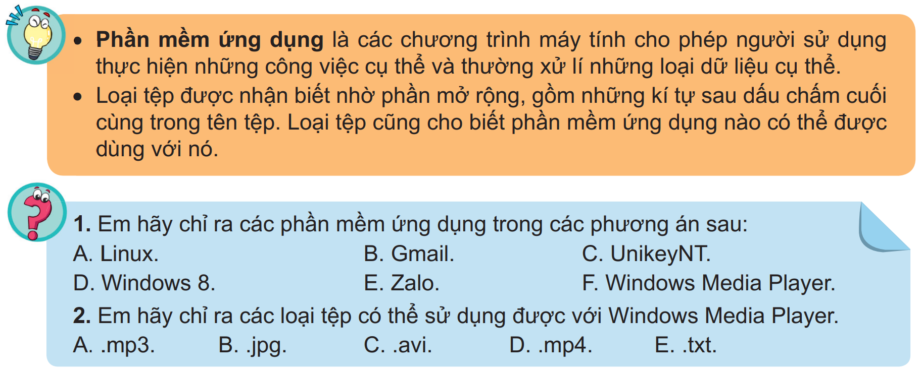
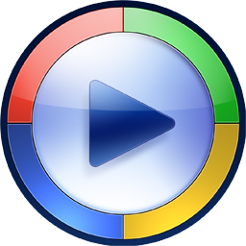

Slide 19
LUYỆN TẬP
1. Em hãy nêu các chức năng của hệ điều hành?
A. Quản lí, điều khiển và cung cấp thông tin thiết bị phần cứng máy tính.
B. Tổ chức, lưu trữ, quản lí dữ liệu trên ổ đĩa.
C. Quản lí, điều khiển các chương trình đang chạy trên máy tính.
D. Tạo và chỉnh sửa nội dung tệp văn bản.

Slide 20
2. Phát biểu nào sau đây là sai?
A. Người sử dụng xử lí những yêu cầu cụ thể bằng phần mềm ứng dụng.
B. Để phần mềm ứng dụng chạy được trên máy tính phải có hệ điều hành.
C. Để máy tính hoạt động được phải có phần mềm ứng dụng.
D. Để máy tính hoạt động được phải có hệ điều hành.

Slide 21


Phát biểu nào sau đây sai?
A. Người sử dụng xử lí những yêu cầu cụ thể bằng phần mềm ứng dụng.
B. Để phần mềm ứng dụng chạy được trên máy tính phải có hệ điều hành.
C. Để máy tính hoạt động được phải có phần mềm ứng dụng.
D. Để máy tính hoạt động được phải có hệ điều hành

Slide 22
Đâu không phải phần mềm ứng dụng trong các phương án sau:
A. Linux.
B. Gmail.
C. UnikeyNT.
D. Windows Media Player.

Slide 23
Việc nào sau đây không thuộc chức năng của hệ điều hành?
A. Khởi động phần mềm trình chiếu.
B. Soạn thảo nội dung trình chiếu.
C. Sao chép tệp trình chiếu đến vị trí khác.
D. Đổi tên tệp trình chiếu.

Slide 24
Phương án nào là phần mở rộng của tệp trình chiếu?
A; .docx.
B; .pptx.
C; .xlsx.
D. .png.

Slide 25
Việc nào sau đây là chức năng của hệ điều hành?
A. Khởi động phần mềm đồ hoạ máy tính.
B. Vẽ hình ngôi nhà mơ ước của em.
C. Vẽ thêm cho ngôi nhà một cửa sổ.
D. Tô màu đỏ cho mái ngói.

Slide 26
Phương án nào sau đây là phần mở rộng của tệp chương trình máy tính?
A; .docx .rtf .odt
B; .pptx .ppt .odp
C; .xlsx .csv .ods
D; .com .exe .msi

Slide 27
Phương án nào sau đây là phần mở rộng của tệp dữ liệu âm thanh?
A; .sb3.
B; .mp3.
C; .avi.
D; .com.

Slide 28
Phương án nào là phần mở rộng của tệp hình ảnh?
A; .html.
B; .jpg.
C; .docx.
D; .xlsx.

Slide 29
Em hãy chọn phương án đúng nói về quan hệ phụ thuộc giữa hệ điều hành và phần mềm ứng dụng.
A. Hệ điều hành phụ thuộc vào phần mềm ứng dụng.
B. Phần mềm ứng dụng phụ thuộc vào hệ điều hành.
C. Hệ điều hành và phần mềm ứng dụng phụ thuộc nhau theo cả hai chiều.
D. Hệ điều hành và phần mềm ứng dụng độc lập, không phụ thuộc gì nhau.

Slide 30
Việc nào sau đây là chức năng của hệ điều hành?
A. Sửa nội dung của sơ đồ tư duy.
B. Sửa ngày giờ của máy tính.
C. Sửa hiệu ứng của tệp trình chiếu.
D. Sửa định dạng của bảng trong tệp văn bản.

Slide 31
Phương án nào sau đây là những ví dụ về hệ điều hành?
A. Microsoft Word, Microsoft Excel, Microsoft PowerPoint.
B. Google Docs, Google Sheets, Google Slides.
C. Writer, Calc, Impress.
D. Windows, Linux, iOS.

Slide 32
Máy tính có thể cái đặt được mấy hệ điều hành?
A. Không cần cài đặt hệ điều hành
B. Có thể cài đặt nhiều hệ điều hành
C. Chỉ cài đặt được một hệ điều hành
D. Chỉ cài đặt được tối đa hai hệ điều hành

Slide 33

Phần mềm cần cài đặt đầu tiên vào máy tính để máy tính hoạt động được có thể là:
MS Word
MS PowerPoint
Window 10
Google Chrome

Slide 34
Đâu không phải là tên của hệ điều hành?
A. Scratch 3.0
B. Window 10
C. IOS
D. Linux

Slide 35
Tệp có phần mở rộng .exe thuộc loại tệp gì sau đây?
A. Không có loại tệp này.
B. Tệp chương trình máy tính.
C. Tệp dữ liệu của chương trình Microsoft Word.
D. Tệp dữ liệu Video.

Slide 36
Trong các tên phần mềm ứng dụng dưới đây, phần mềm ứng dụng nào có chức năng giúp người dùng để vẽ hình?
A. Scratch.
B. Microsoft Excel
C. Microsoft Word.
D. Paint.

Slide 37
Em hãy cho biết phần mềm nào sau đây quan trọng nhất?
A. Lập trình trực quan Scratch.
B. Soạn thảo văn bản.
C. Phần mềm vẽ hình.
D. Hệ điều hành.

Slide 38



VẬN DỤNG
Khi tải Scratch để cài đặt lên máy tính, tại sao cần phải chọn phiên bản phù hợp với hệ điều hành trên máy tính của em?
Gợi ý trả lời:
Khi tải và cài đặt bất cứ phần mềm nào (kể cả Scratch), ta cần phải chọn phiên bản phù hợp tương thích với hệ điều hành máy tính thì phần mềm mới có thể hoạt động trơn tru và tương thích với máy tính. Nếu tải Scratch không phù hợp với hệ điều hành của máy tính thì sẽ không thể hoạt động được, thậm chí có thể làm ảnh hưởng đến máy tính của em.

